Slide 1
Использование мнемотаблиц в познавательно-речевом развитии дошкольников

Slide 2
Проблемы:
односложная, состоящая из простых предложений речь;
неспособность грамматически правильно построить распространённое предложение;
недостаточный словарный запас;
употребление нелитературных слов и выражений;
отсутствие логического обоснования своих суждений и выводов;
отсутствие навыков культуры речи; плохая дикция.

Slide 3
Методы и приёмы:
художественное слово;
образец рассказа воспитателя;
вопросы о произведениях;
речевые, дидактические и словесные игры;
упражнения, направленные на развитие мелкой моторики рук.

Slide 4
Мнемотехника – это система методов и приёмов, дающая:
возможность накапливать огромное количество информации, колоссальную экономию времени при запоминании,
возможность быстрого обучения, мощное развитие мышления и внимания, эффективную гимнастику для мозга.

Slide 5
1 этап.
Цель: научить ребенка читать модель.

Slide 6
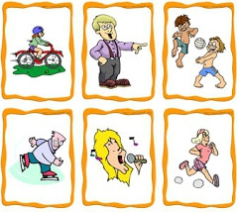

Slide 7
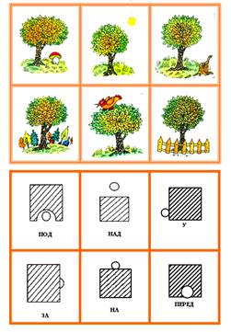

Slide 8
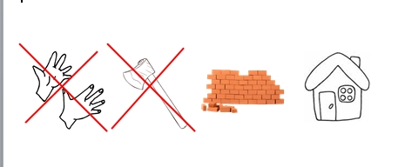
Без рук, без топорёнка, построена избёнка

Slide 9
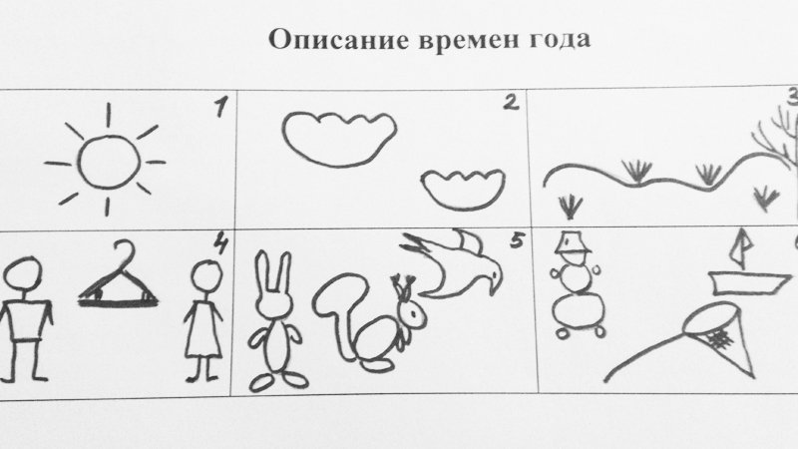

Slide 10
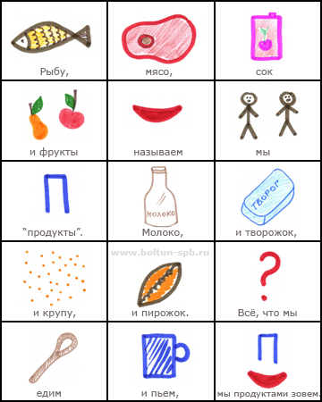
2 этап.
Цель: познакомить с общими моделями кодирования
информации о предметах, объектах и явлениях.

Slide 11
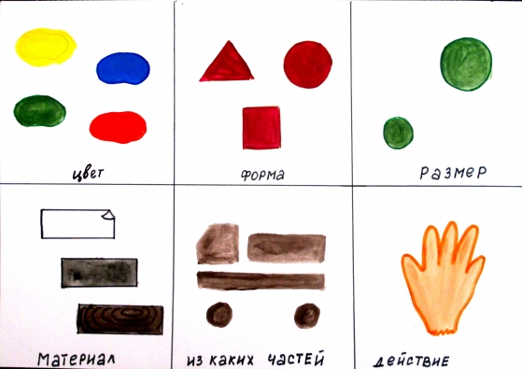

Slide 13
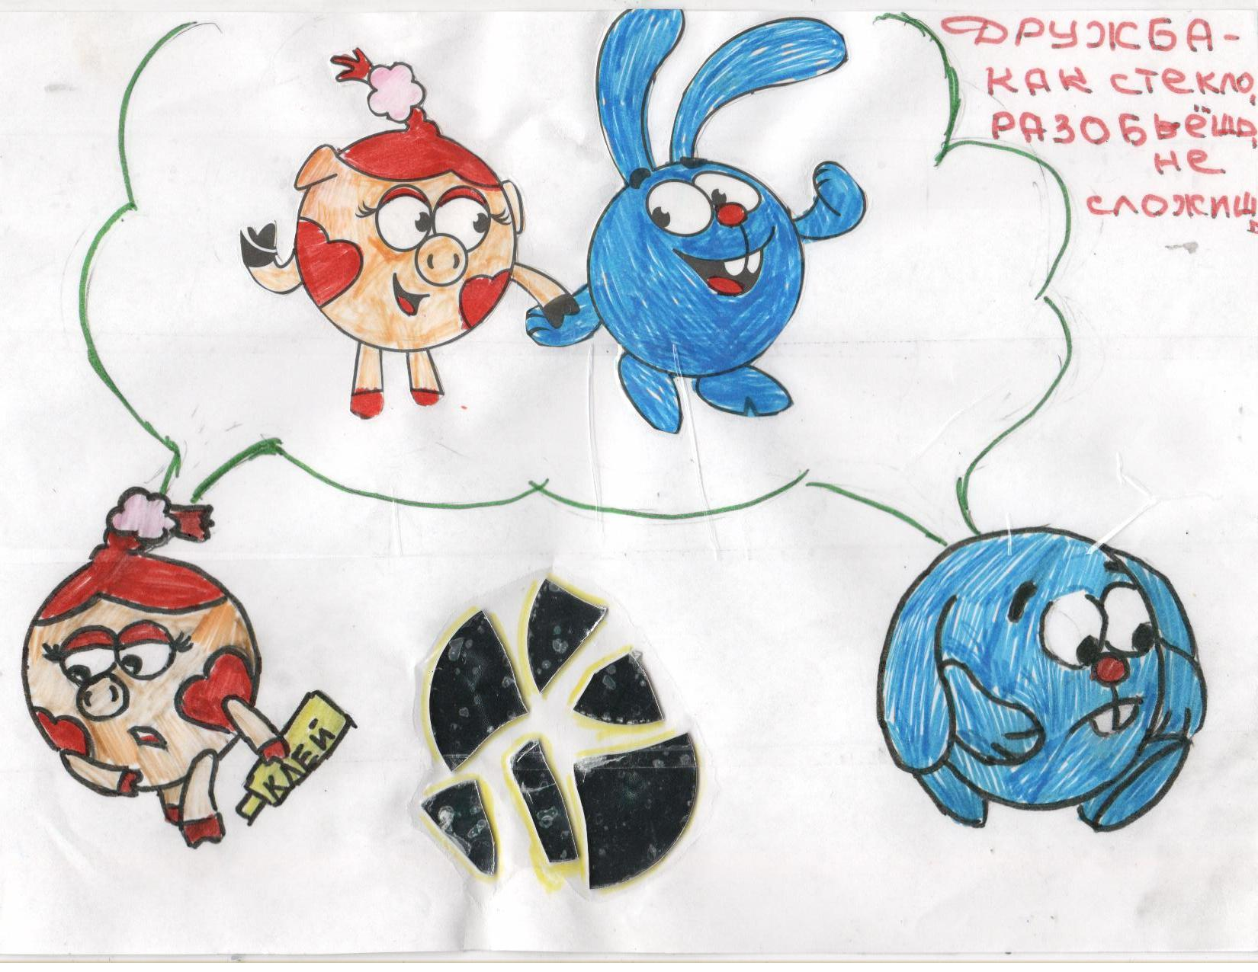
3 этап.
Цель: научить самостоятельному кодированию
полученной информации.

Slide 14
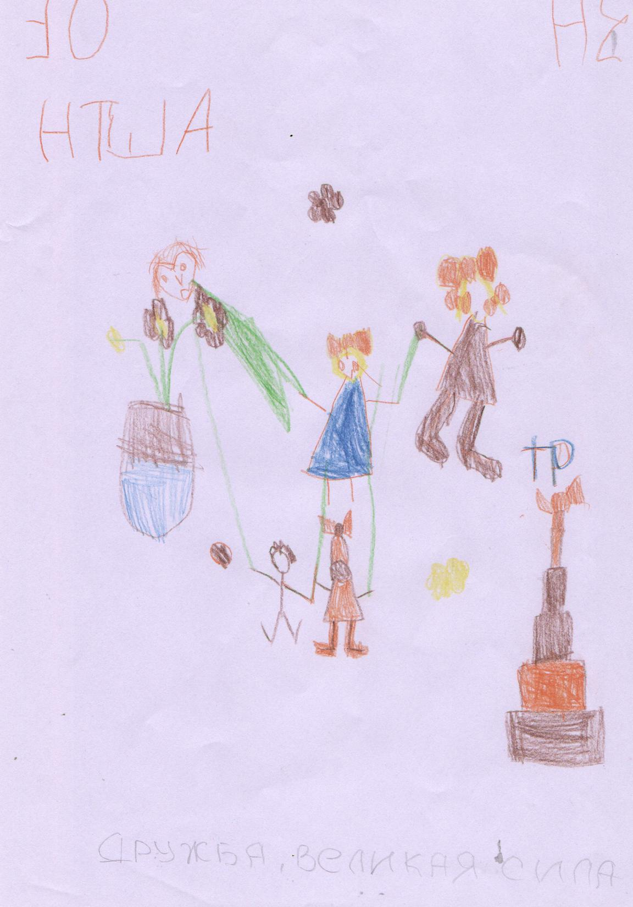
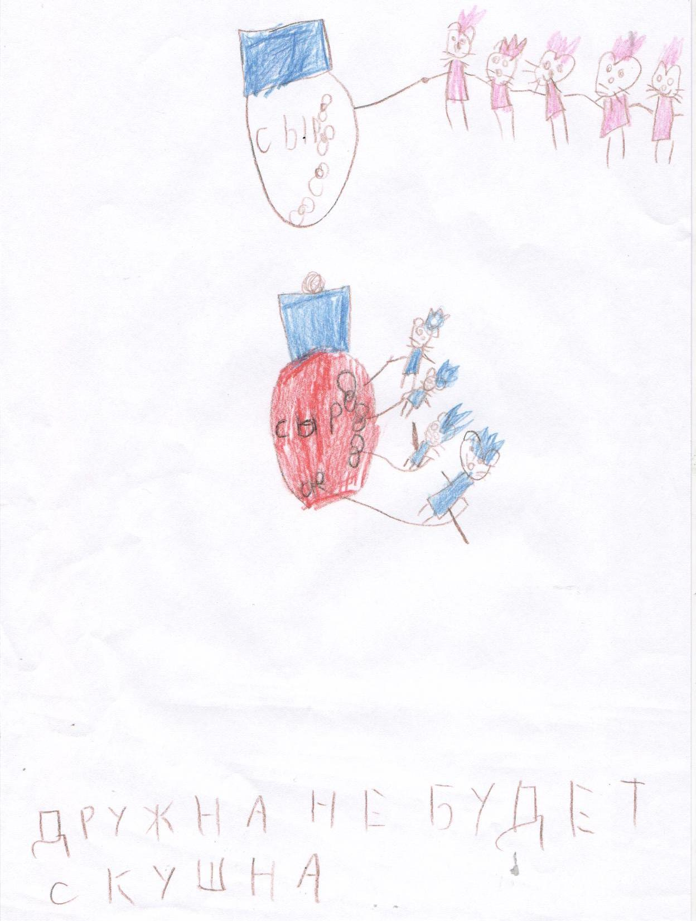

Slide 15
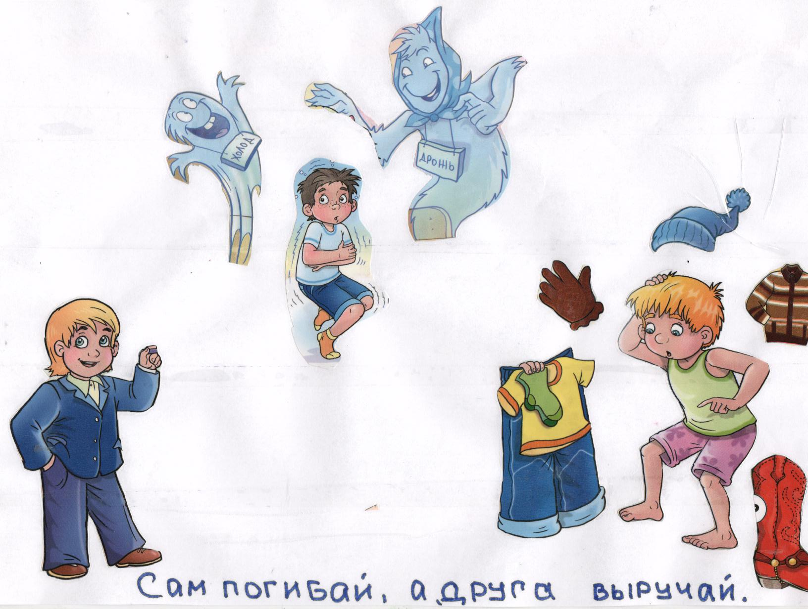

Slide 16
4 этап.
Цель: применение навыков кодирования
в разных видах деятельности.

Slide 18
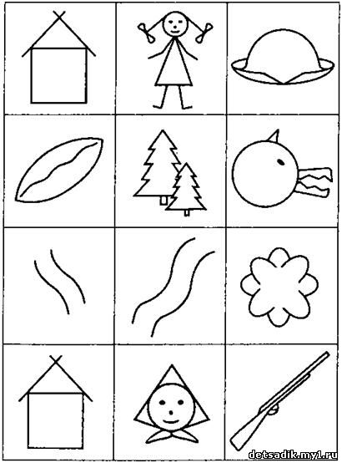

Slide 19
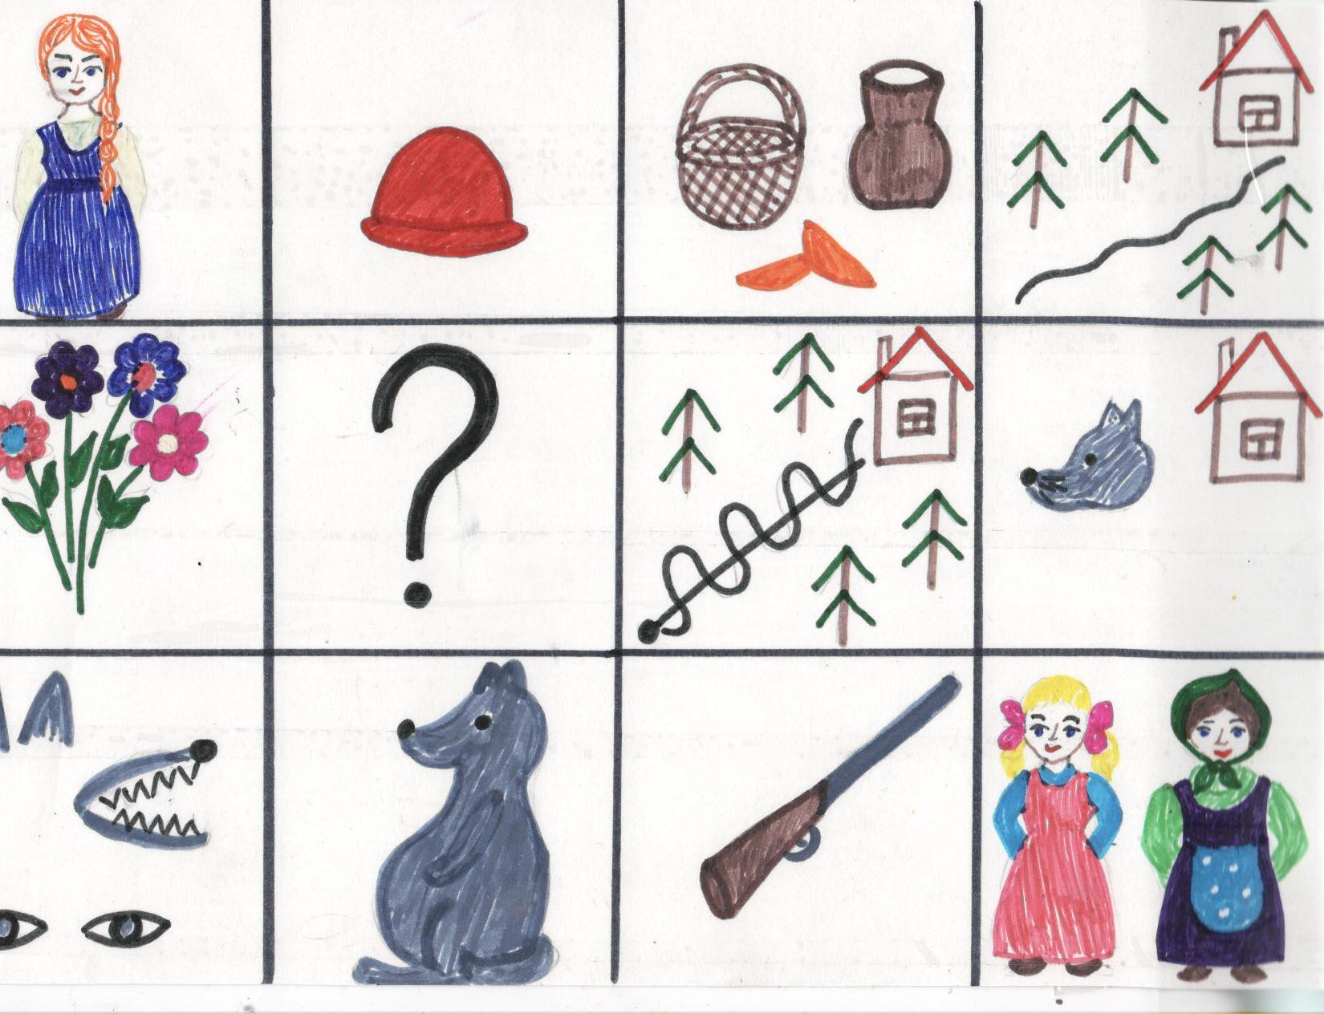

Slide 20
Спасибо за внимание!

